Slide 1
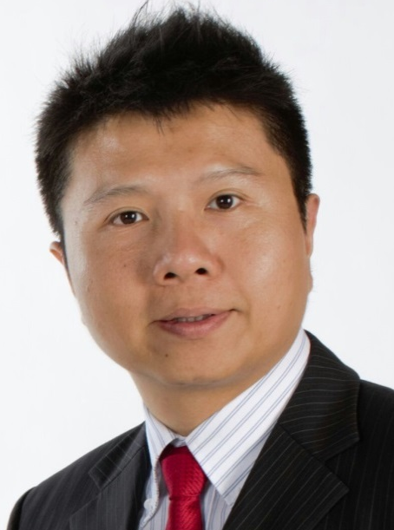

超連鎖事業帳戶與HK.SHOP.COM的優化功能
New enhancements on UnFranchise.com and HK.SHOP.COM
Calvin Chiang
總顧問經理級
National Supervising Coordinator
四個佣金週期共賺取HK$76,600
HK$76,600 in 4 Commission weeks
本簡報中提到的收入等級純屬舉例說明，無意代表美安香港超連鎖™店主的一般收入，也無意表示任何超連鎖™店主皆可賺取同等收入。美安香港超連鎖™店主的成功與否，取決於其在發展事業時的努力、才能與投入程度。
The income levels mentioned in the following presentation are for illustration purposes only. They are not intended to represent the income of a typical Market Hong Kong UnFranchise ™Owner, nor are they intended to represent that any given Independent UnFranchise ™ Owner will earn income in that amount. The success of any Market Hong Kong Independent UnFranchise ™ Owner will depend upon the amount of hard work, talent, and dedication which he or she devotes to building his or her Market Hong Kong Business.

Slide 2

[
]
超連鎖™事業
©2017美安全球集團版權所有

Slide 3



美安集團是產品代理及網際網路行銷公司，營運遍及全球，
專門從事一對一行銷
2013火炬獎得主
誠信 • 卓越 • 完美
北卡中部商業信譽局
北卡羅萊納州格林斯堡市

Slide 4

(1:1 marketing) is a customer relationship management strategy emphasizing personalized interactions with customers.
一對一行銷是顧客關係管理的策略，專注於與顧客的個人化互動。

Slide 5







行銷趨勢
一對一行銷
重視顧客佔有率
大眾行銷
尊崇市場佔有率
把同一產品賣給
市場上更多顧客
科技普及
把更多產品賣給同一顧客
Notes:
一對一行銷重視的是「顧客佔有率」，而大眾行銷尊崇的是「市場佔有率」。市場佔有率是以產品為中心，要把一種產品賣給市場上更多的顧客；顧客佔有率則是以顧客為中心，要把更多的產品賣給同一位顧客。顧客佔有率是指對顧客終身消費總額的佔有率，爭取同一位顧客一生都使用你的產品，甚至發掘顧客一生中各個階段的消費潛能。

Slide 6

Ford Model T

Slide 7
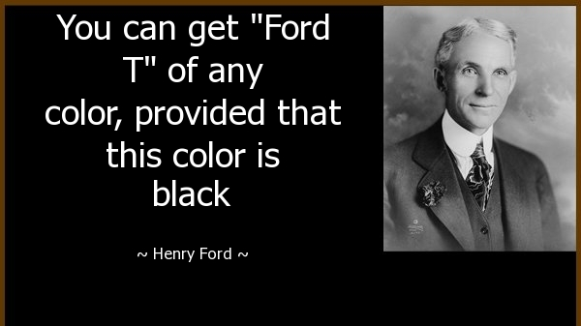
你可以將Ford T改成任何顏色，只要它是黑色。～福特

Slide 8
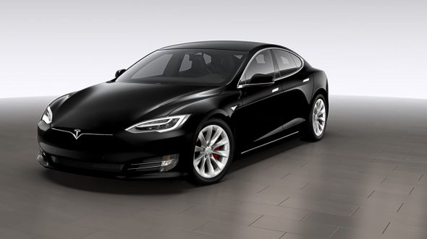
Tesla Model S

Slide 9

我認為，讓平凡人選擇變得不平凡是可能的。

Slide 10

科技讓人更能掌控自己的生活

Slide 11
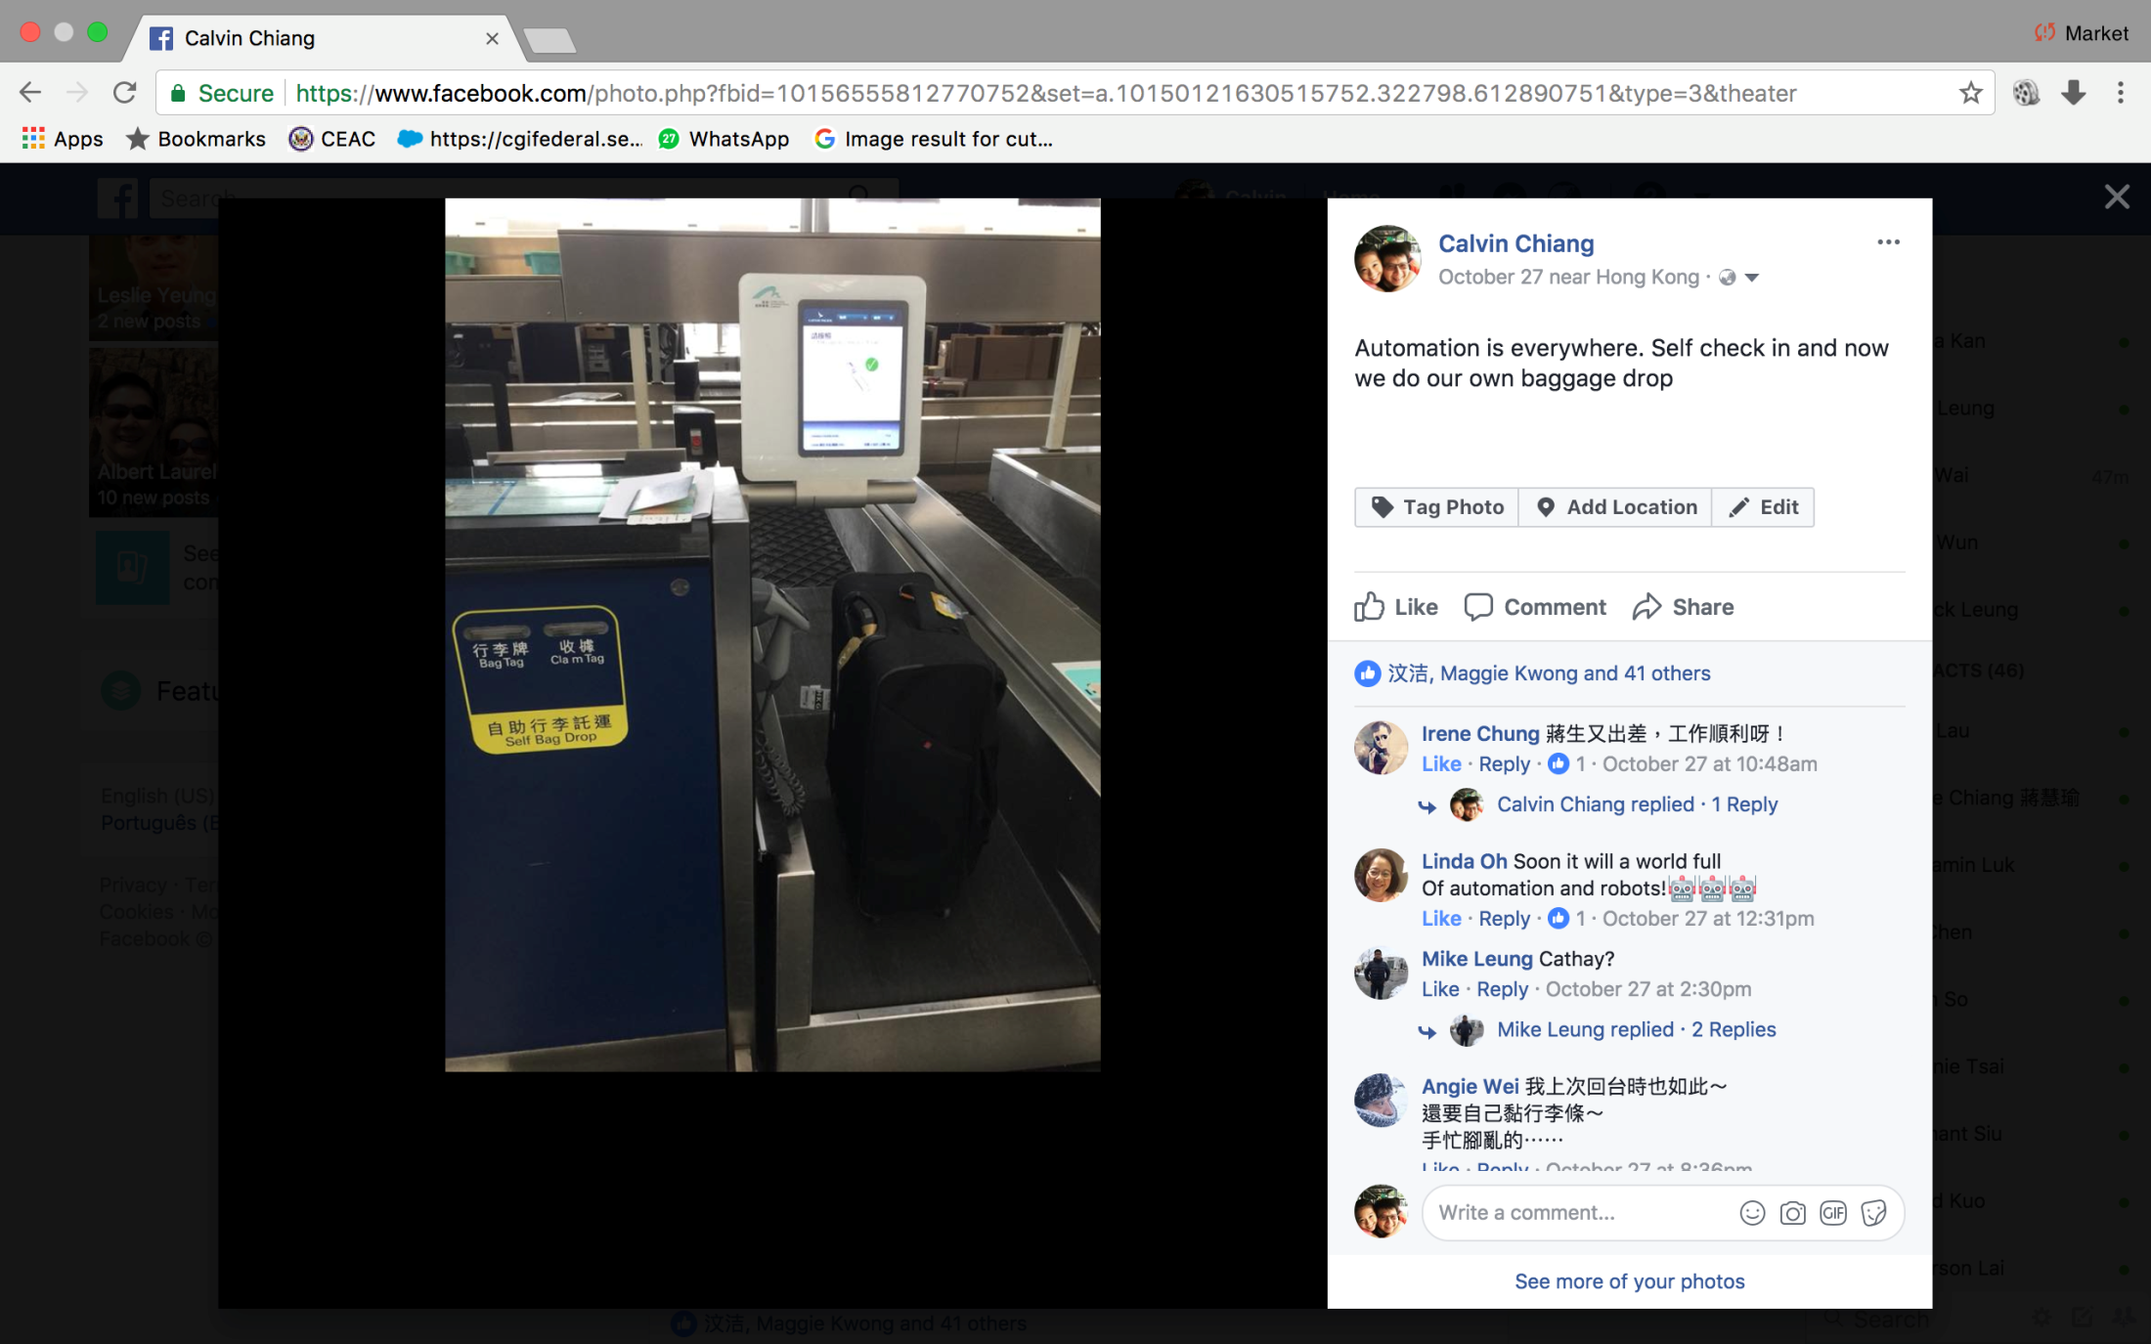

Slide 12
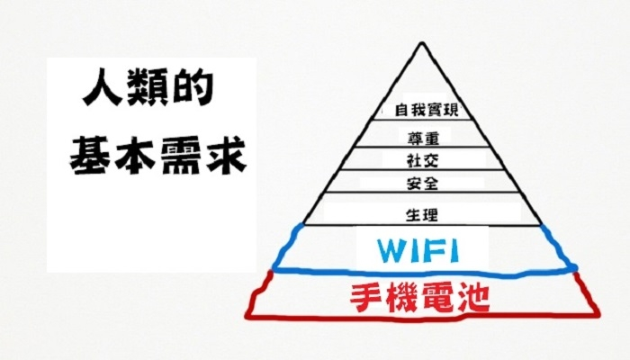

Slide 13

經營超連鎖TM事業的秘訣就是
不斷地執行成功五要訣

Slide 14
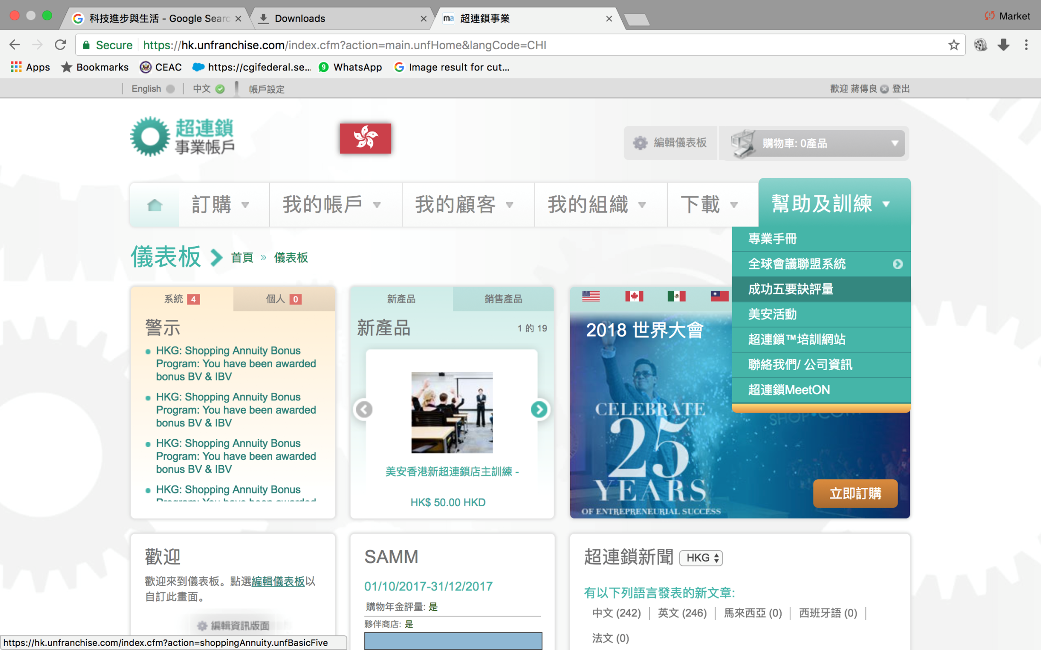

Slide 15
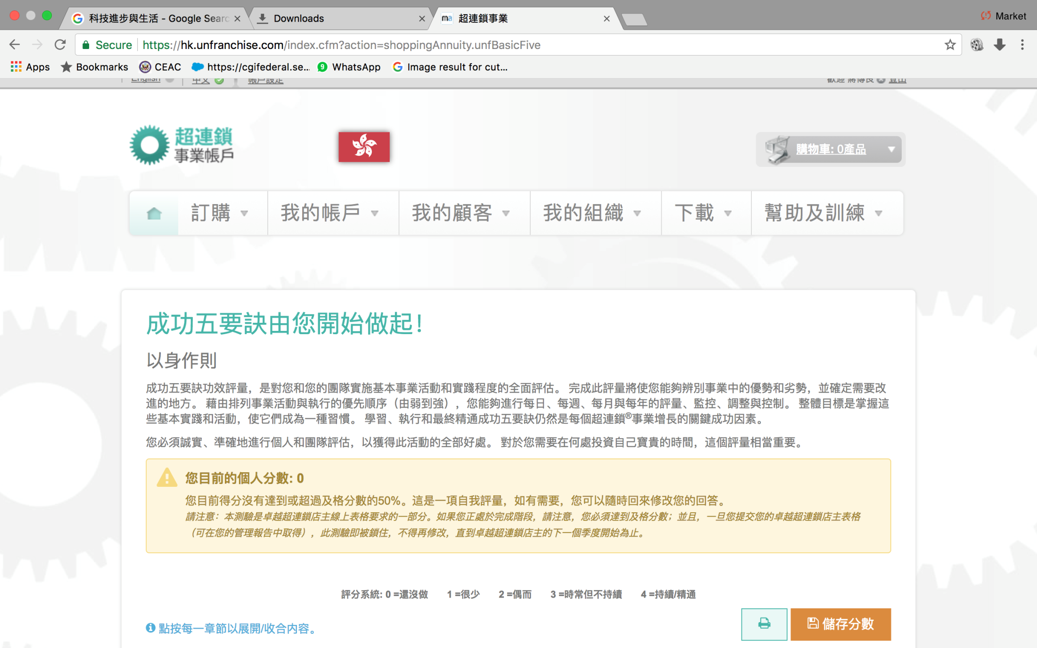

Slide 16
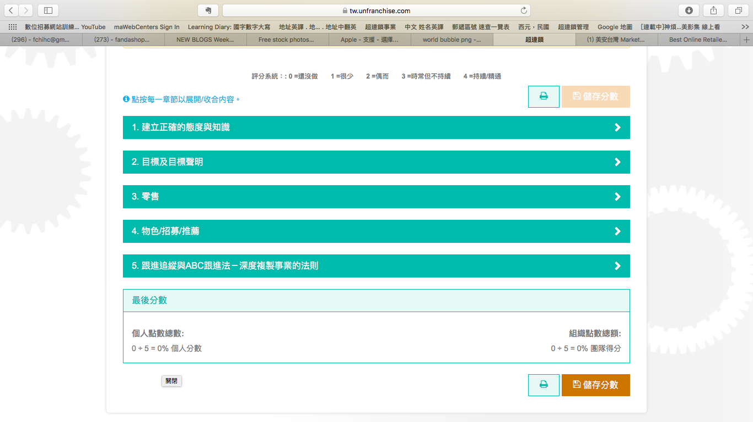
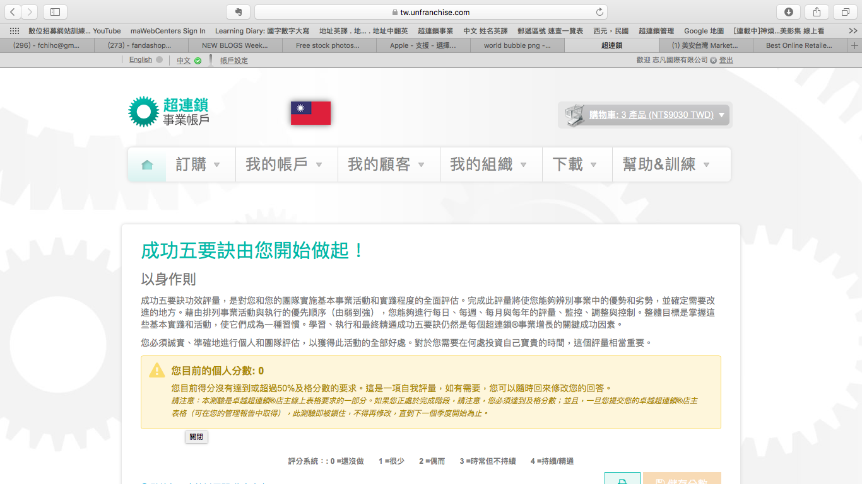

Slide 17
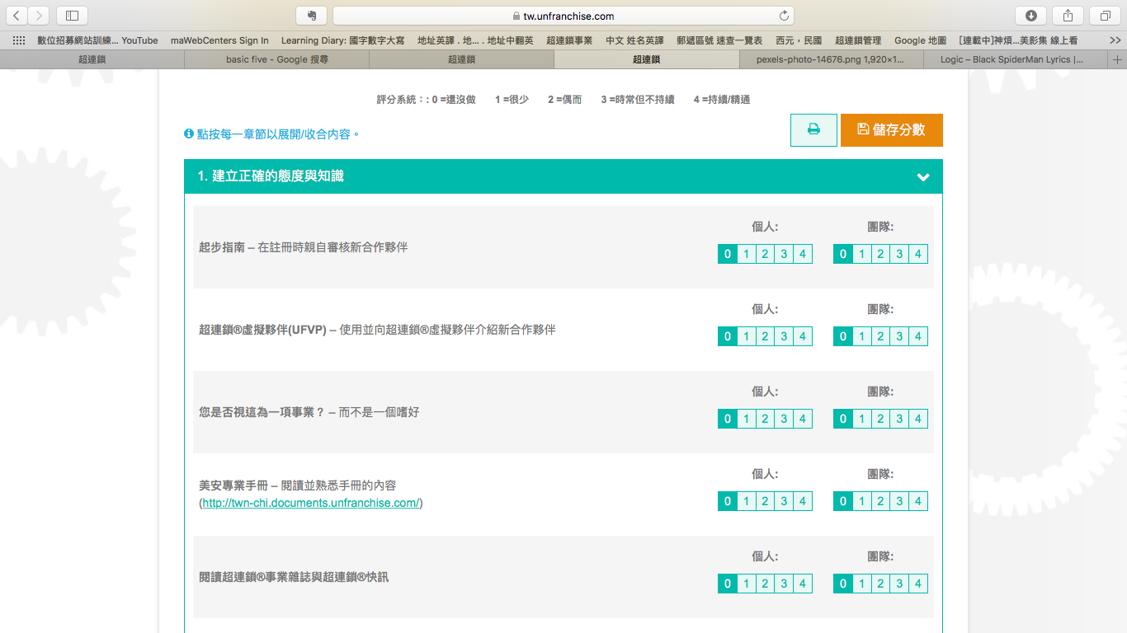
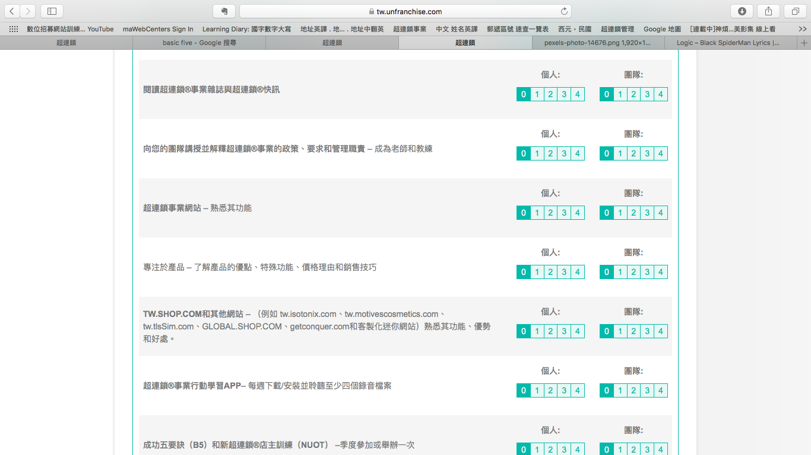
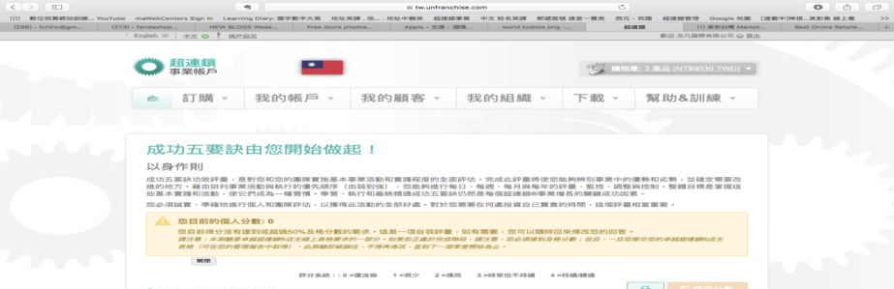

Slide 18


Slide 19

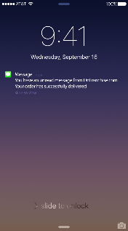

簡訊通知
直接傳到您的手機裡

Slide 20
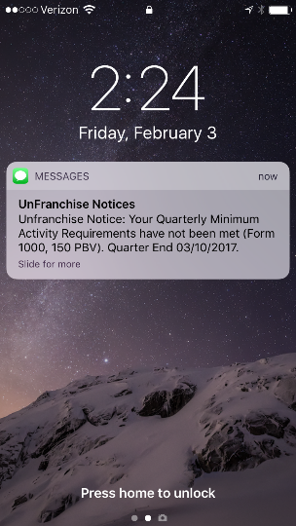
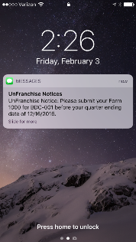
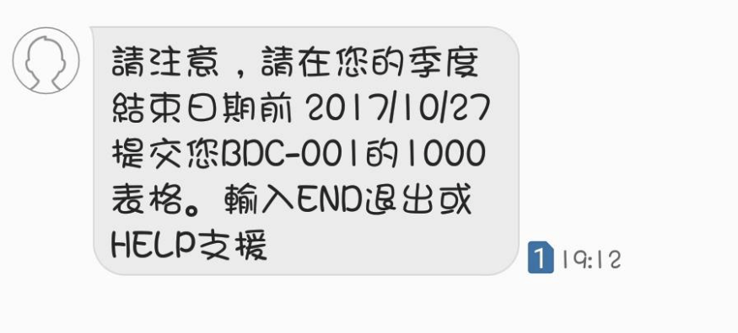
還沒提交你的
1000 表格

Slide 21

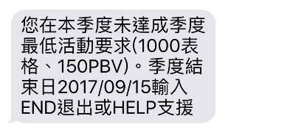
還沒完成你的
季度要求嗎？

Slide 22
主要通知
已經新增的有：
新完成註冊的優惠顧客
新夥伴等待放置

Slide 23
更多簡訊通知
等著你去發掘
年度續約
要到期的信用卡
可供分派的BV

Slide 24



Slide 25

有了簡訊通知真的很正！
想知道更正的嗎？

Slide 26



互動式簡訊！

Slide 27

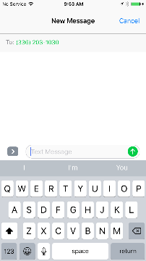
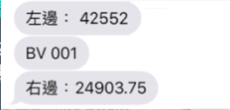



新功能
SMS 簡訊互動
您可藉由文字簡訊要求獲得事業相關的訊息
BV 001
BV 001
L: 68887.17
R: 11526.99
輸入訊息:
BV 001
IBV 001
IBV 001
L: 68887.17
R: 11526.99

Slide 28


Live
SMS 簡訊互動
輸入Q及超連鎖®店主編號，以查詢您自己或團隊成員的合格日。
輸入：
Q [ 超連鎖店主九碼 ]
Q 123456789
03/25/2016

Slide 29
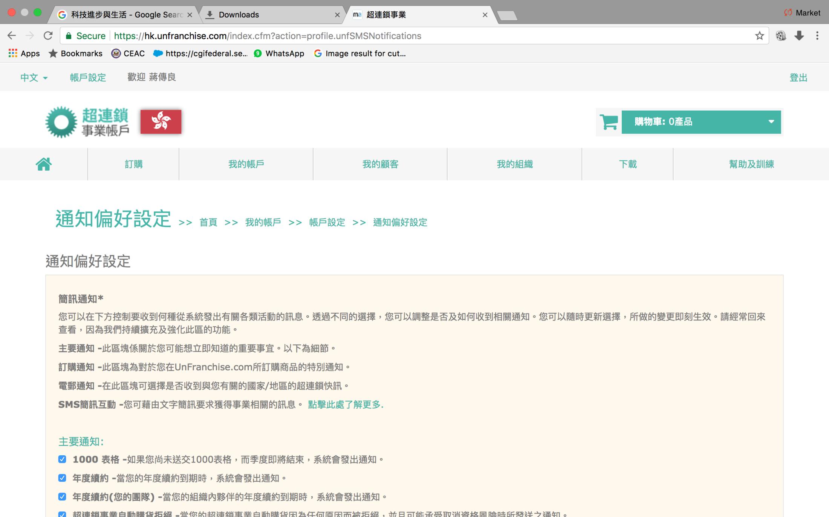

Slide 30
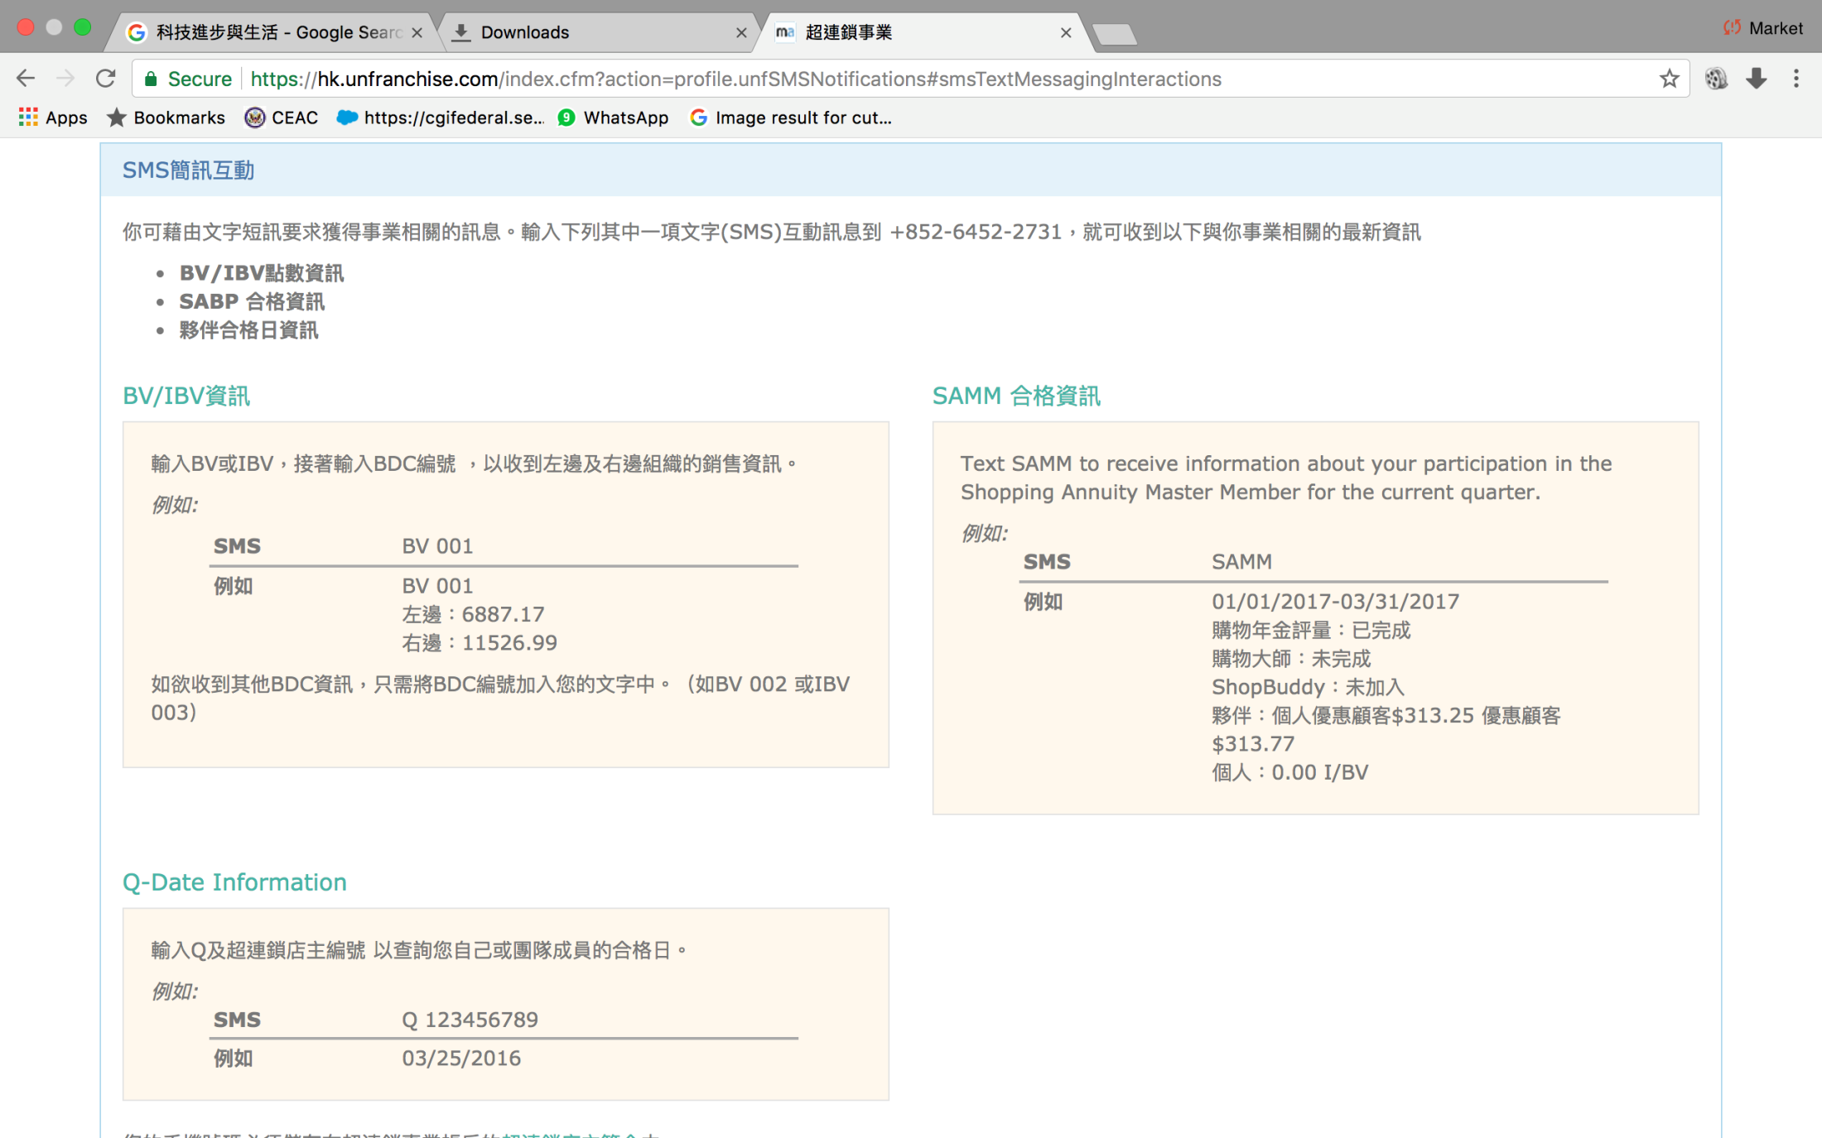

Slide 31
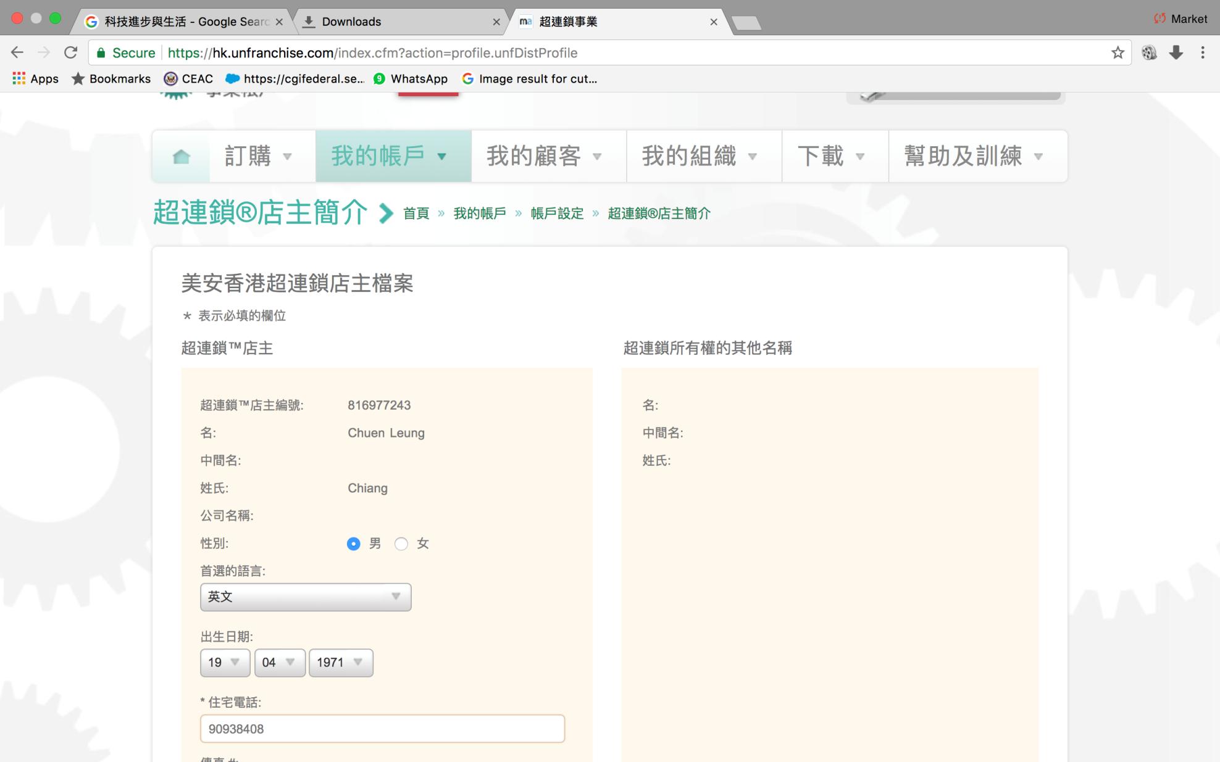
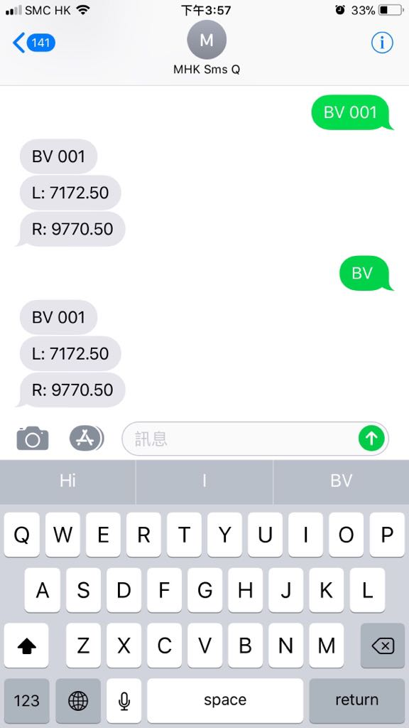

Slide 32
全新功能
快將推出
幾時送貨，由你話事

Slide 33
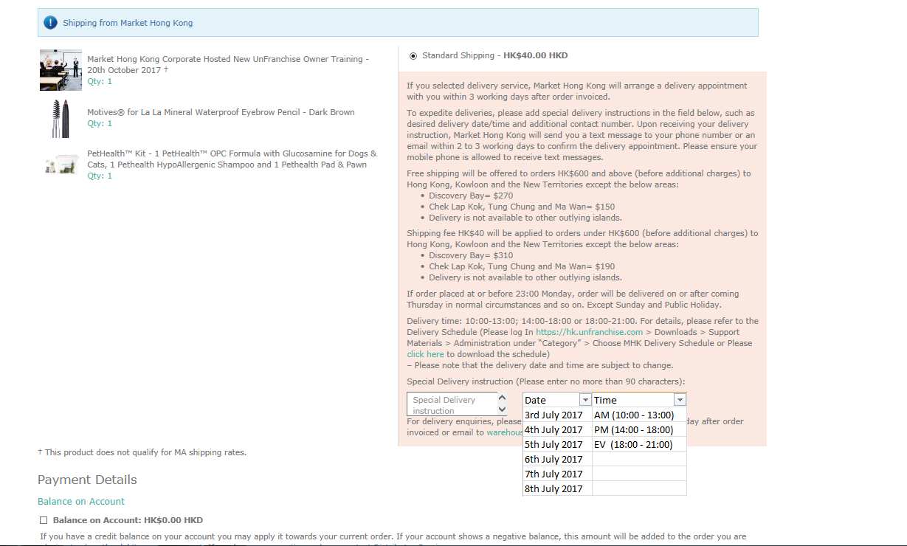

Slide 34



Slide 35
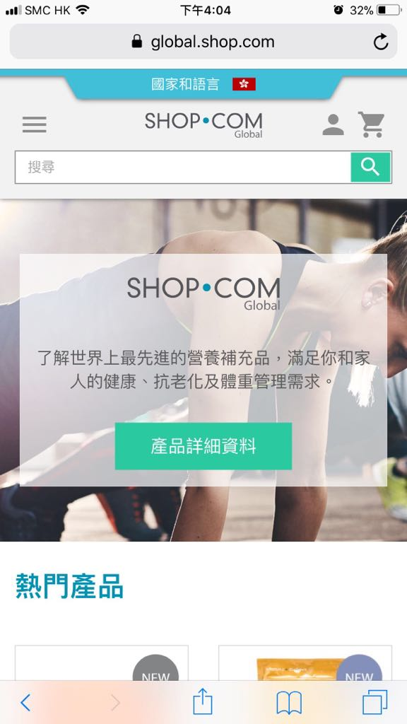
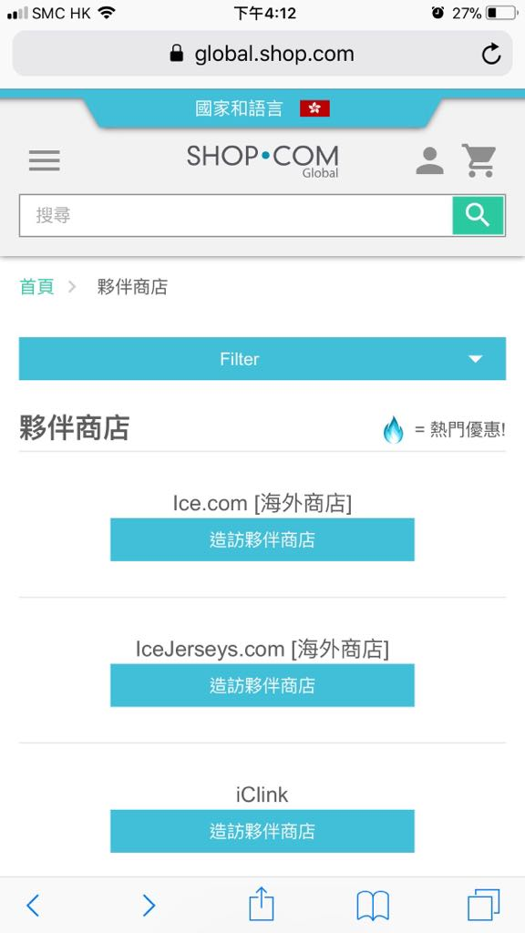

Slide 36



Slide 37
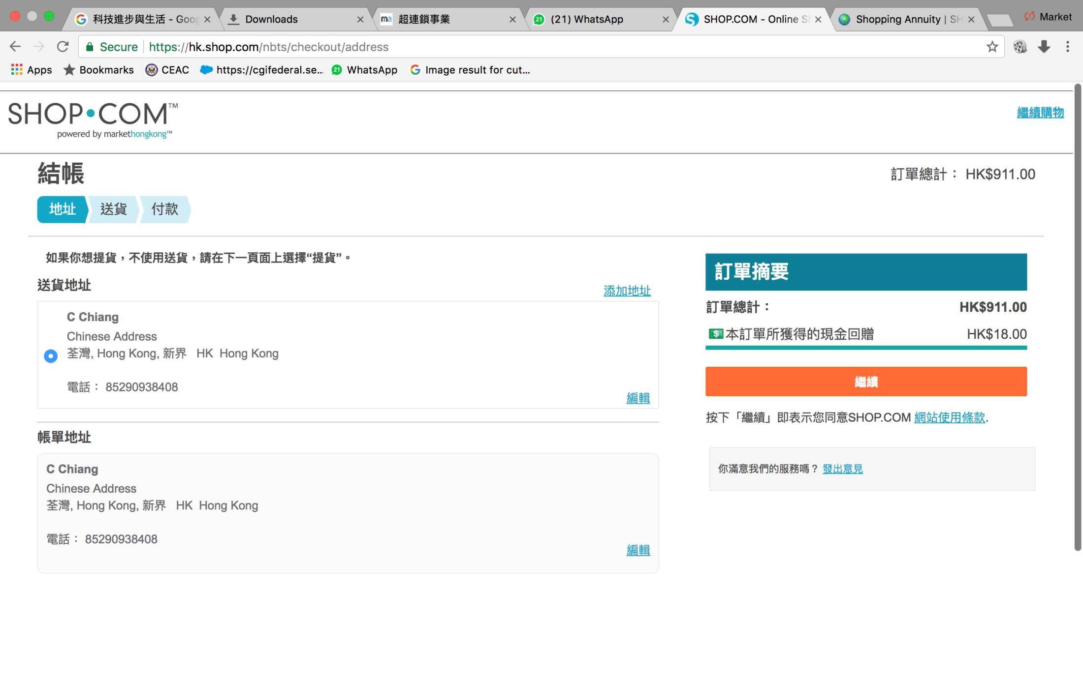

Slide 38
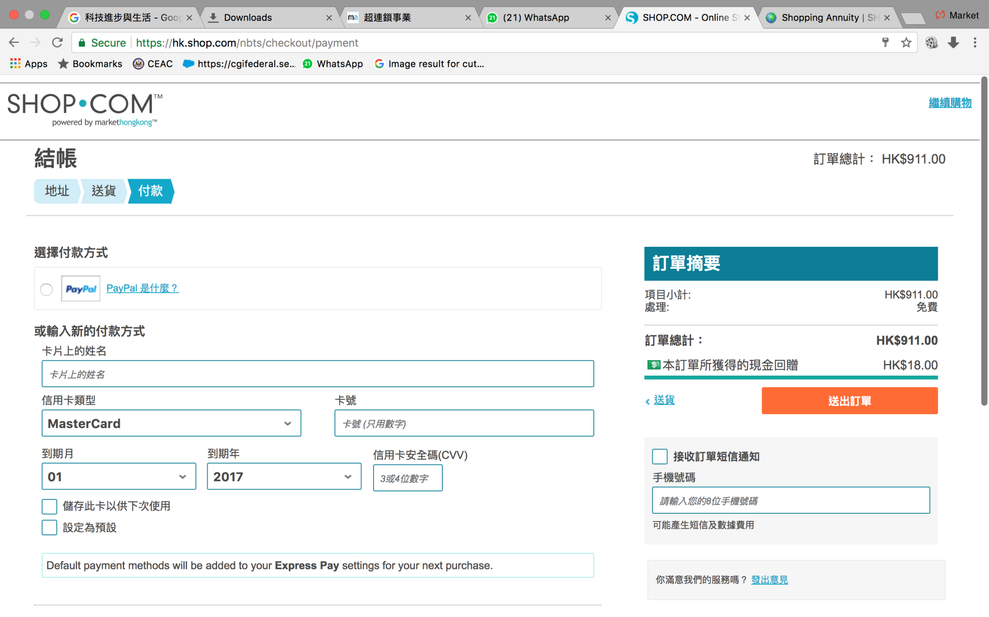

Slide 39
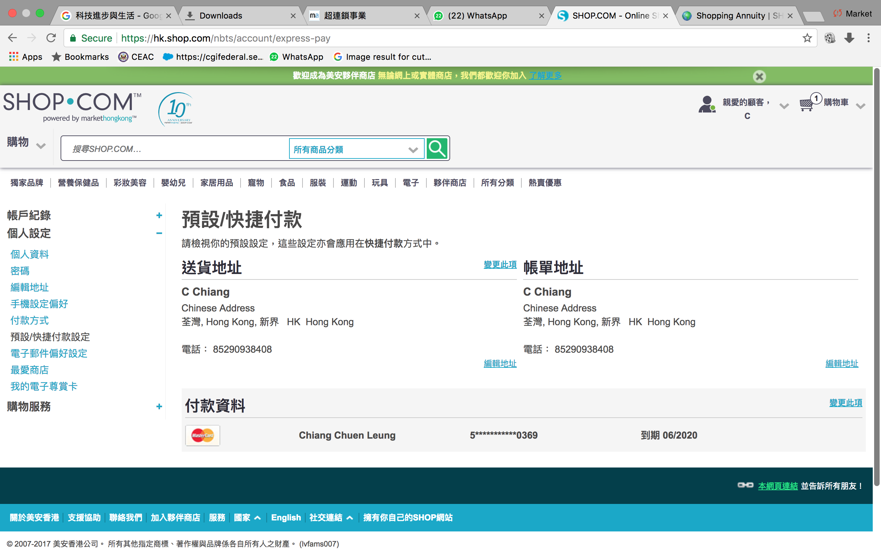

Slide 40
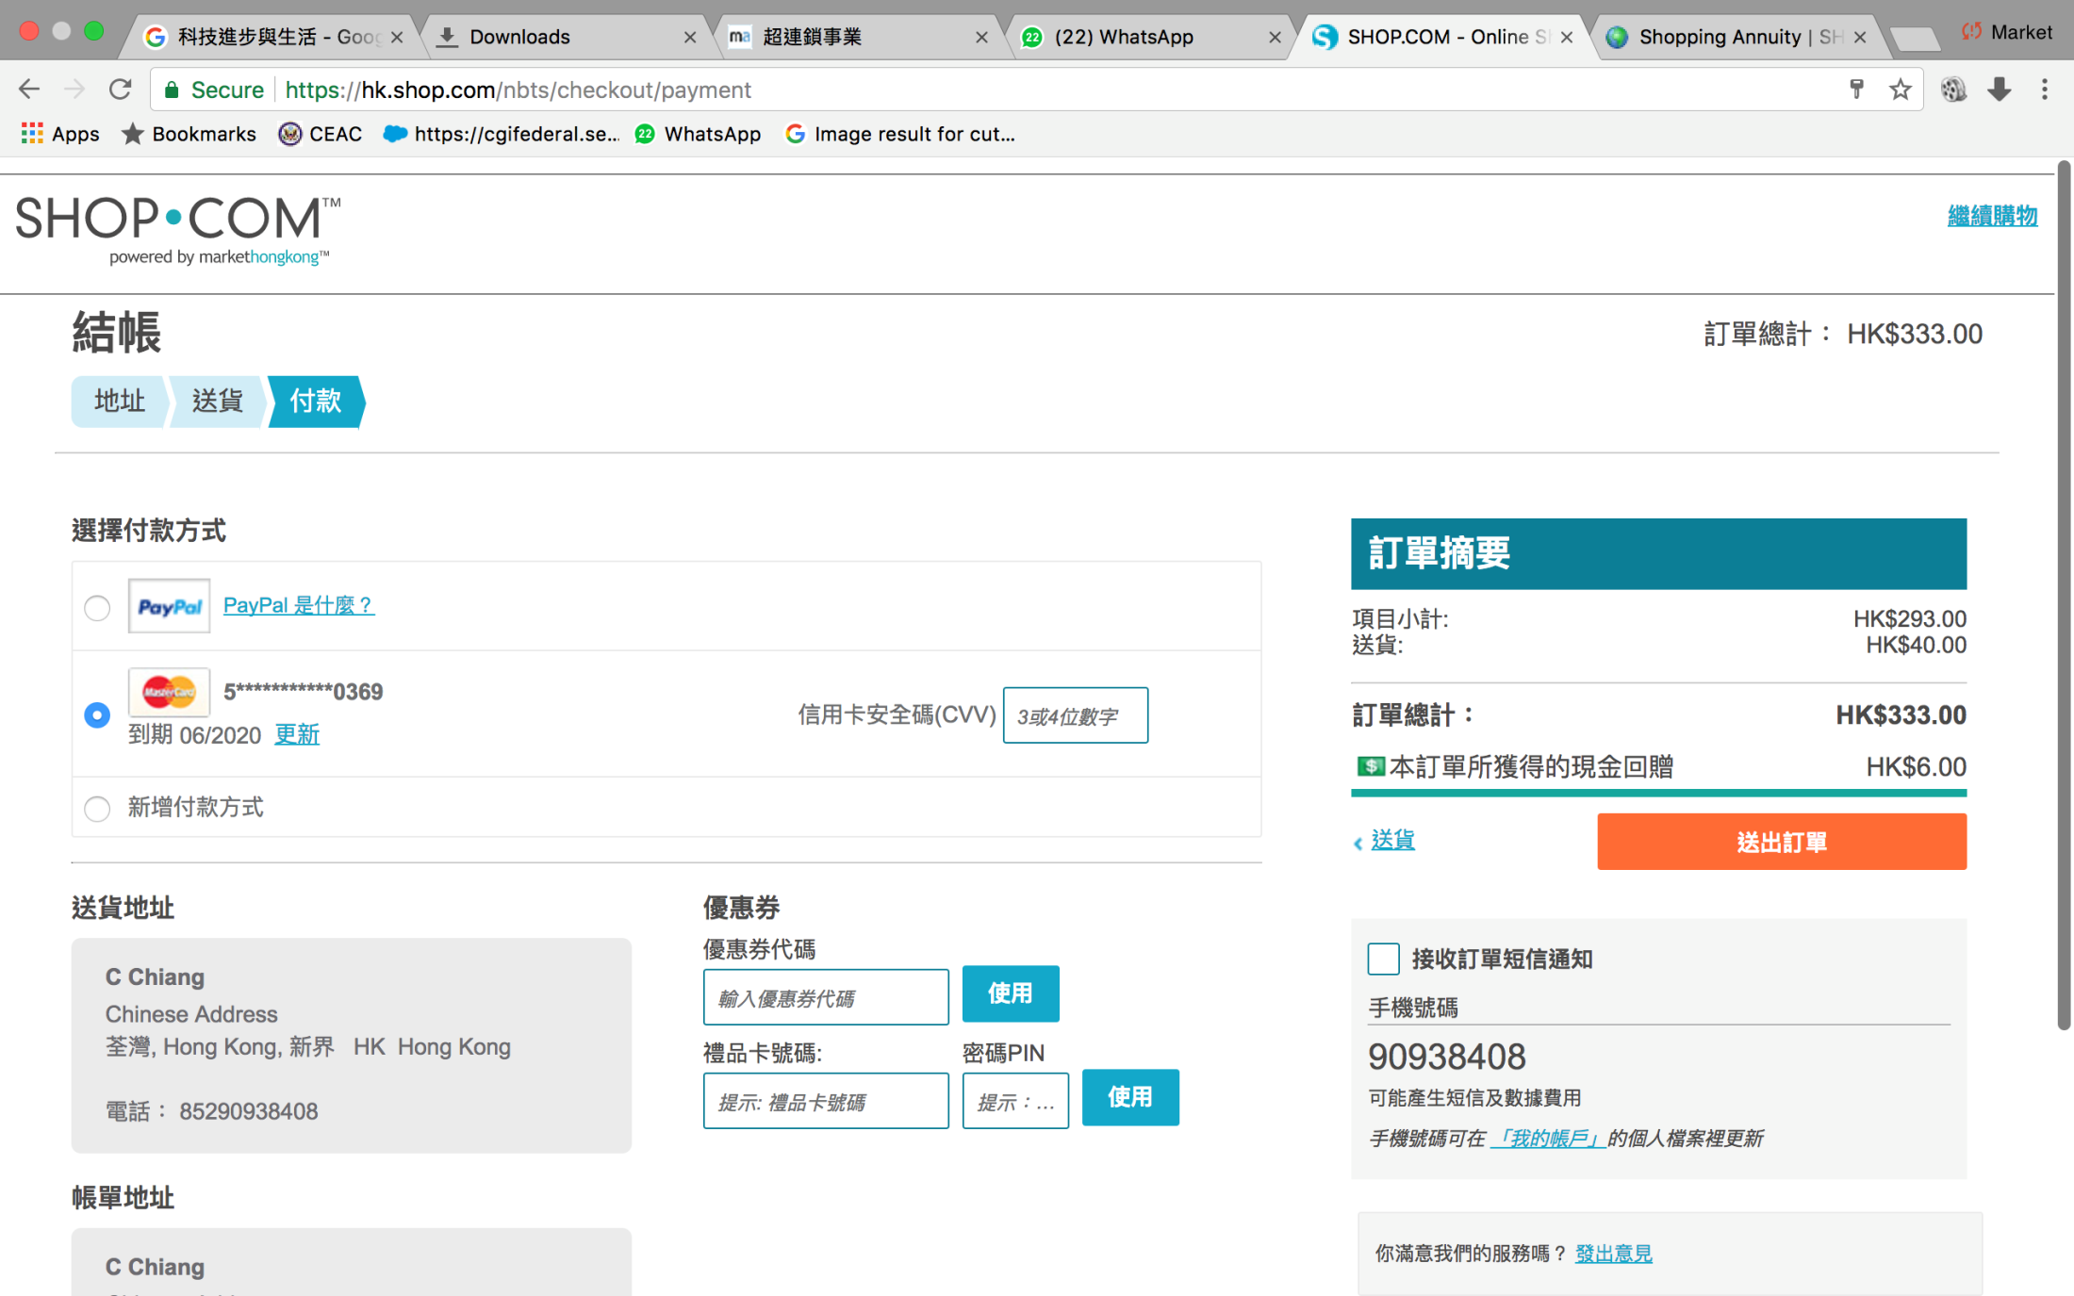

Slide 41


知識可以改變命運，你必須要擁有它才能夠使用它
shop.com 的工具可以讓我們做更徹底的 1對1，
我們必須學會它才能使用它
Notes:
Shopcom 所提供的工具越來越方便優惠客戶方便店主，我們是否在認真的使用各種工具好好的服務好客戶做好 1 對 1 呢？

Slide 42
[
]
超連鎖™事業
©2017美安全球集團版權所有

